Slide 1
Возможные направления образовательной деятельности Центра русского космизма в Боровске
Подготовила кандидат философских наук Екатерина Звонова

Slide 2
Образовательный потенциал русского космизма: синтез обучения и воспитания, знания и нравственности, теории и практики.

Slide 3
Что планируется делать:
- просветительские мультфильмы об учёных-космистах;
- комиксы о представителях русского космизма;
- реальные виртуальные экскурсии по космистским «святым местам»;

Slide 4
Что планируется делать:
- популярные лекции в связи с перспективами развития разных наук и проблемами современности;
- исследование культурного наследия русского космизма.

Slide 5
Мультфильм «Чижевский. Путь к Солнцу»
https://goo.su/7UpJ

Slide 6
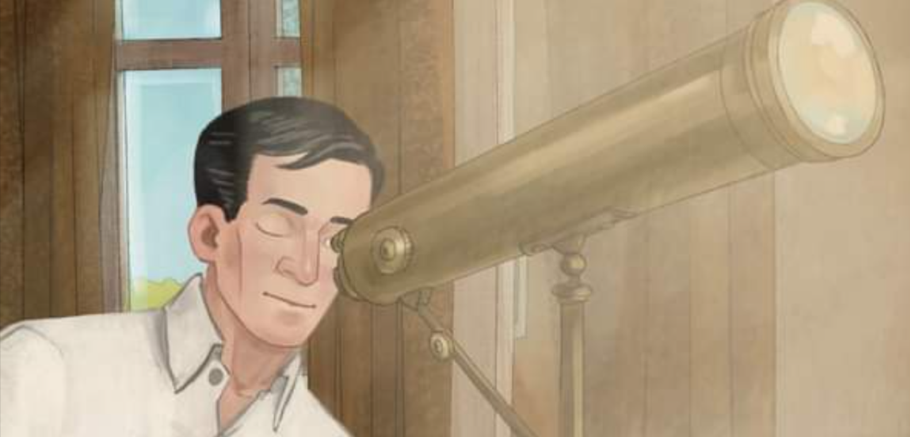
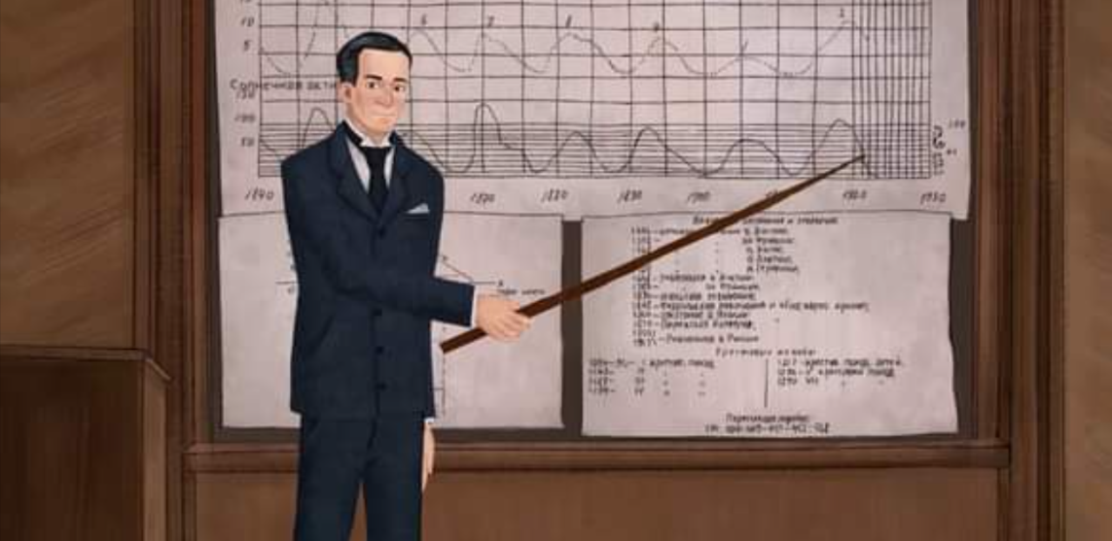
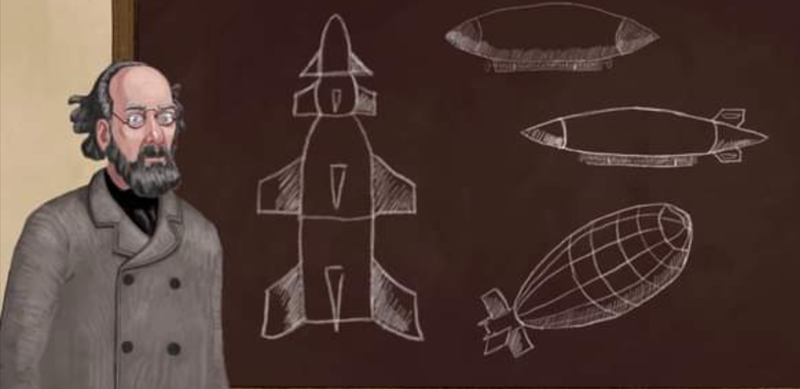
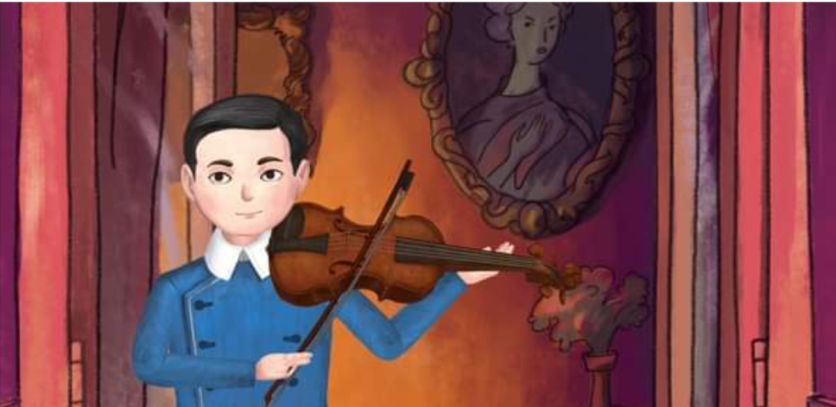
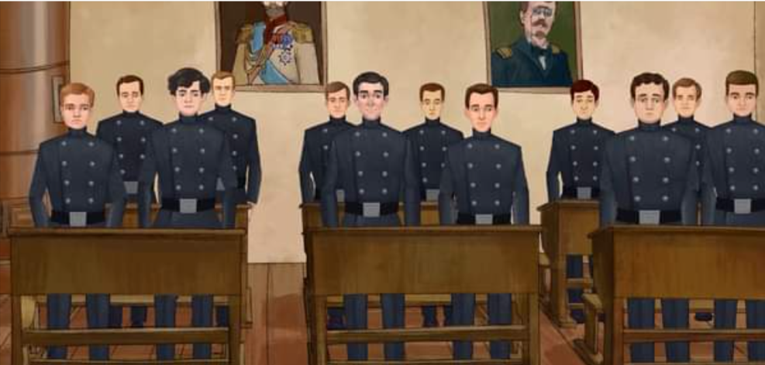
Мультфильм «Чижевский. Путь к Солнцу»

Slide 7
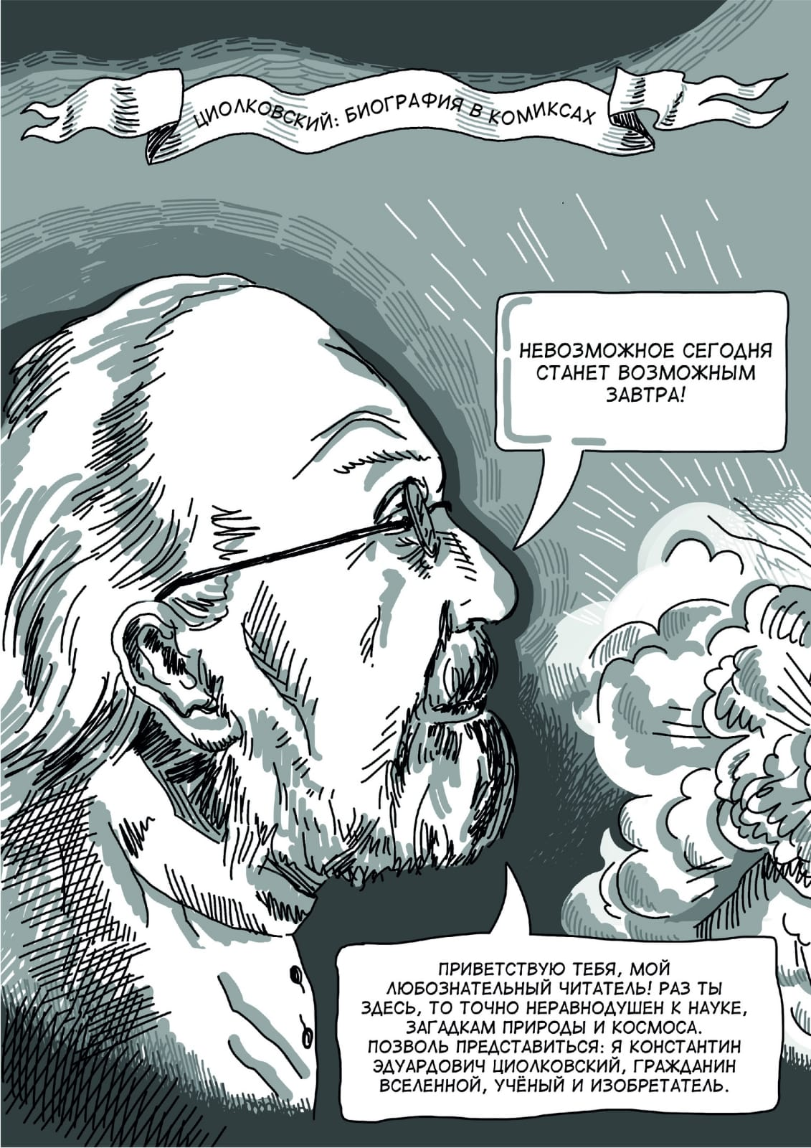
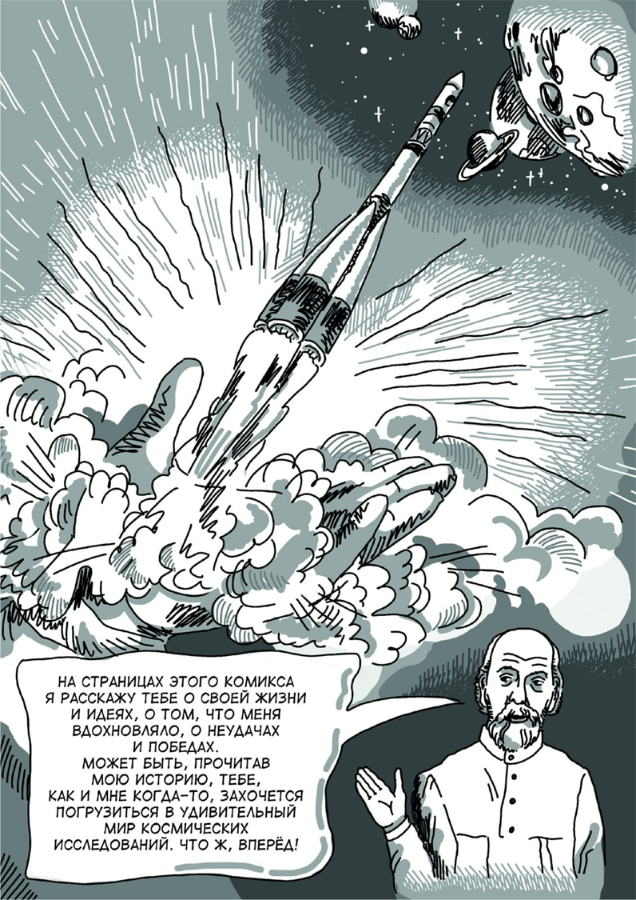
Проект «Циолковский: биография в комиксах»

Slide 8
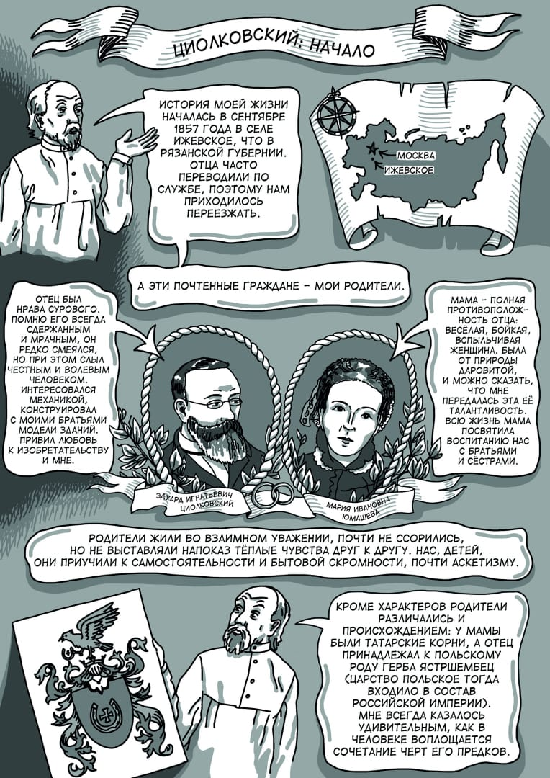
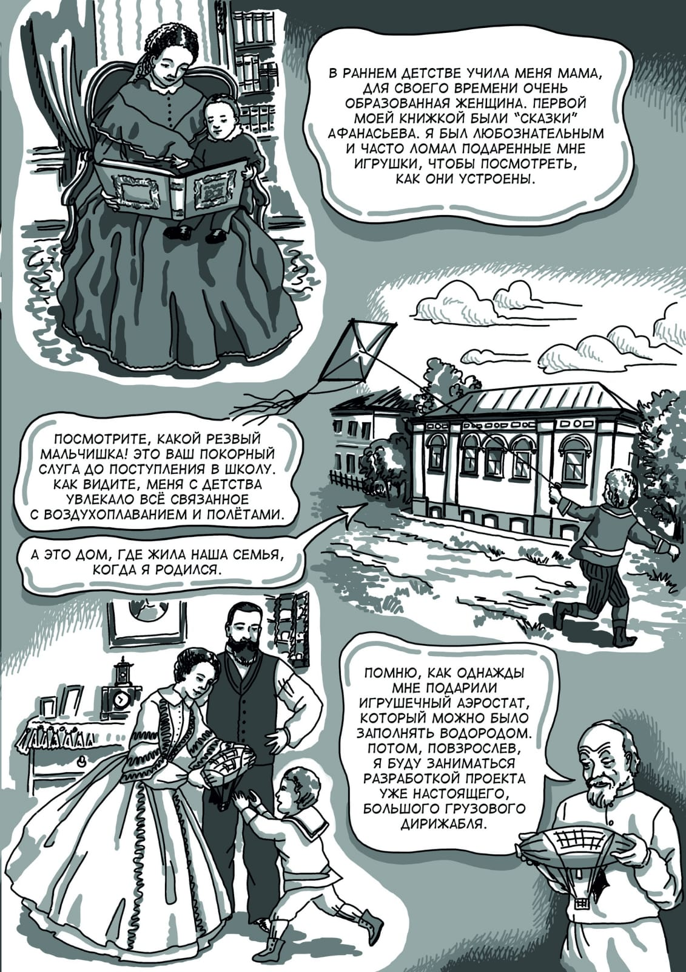
Проект «Циолковский: биография в комиксах»

Slide 9
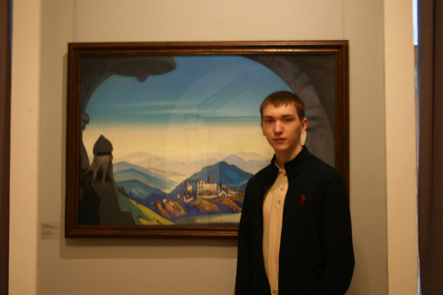
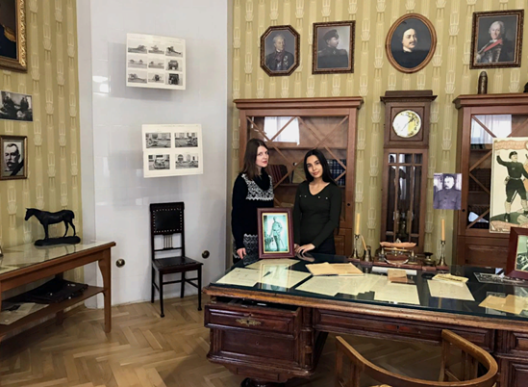
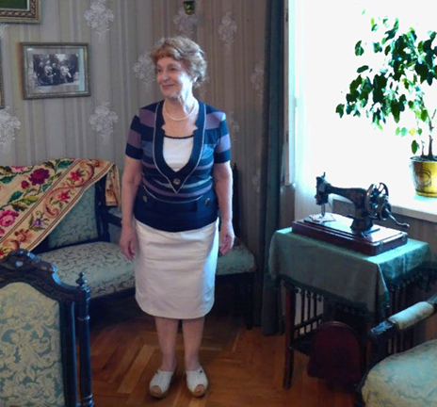
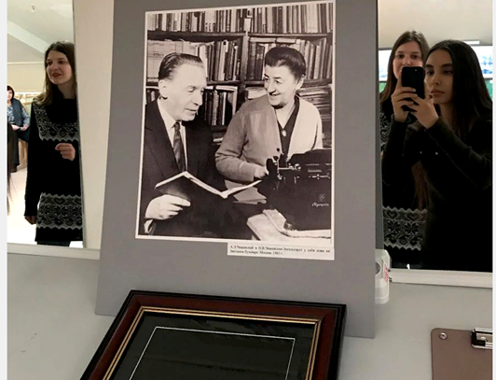
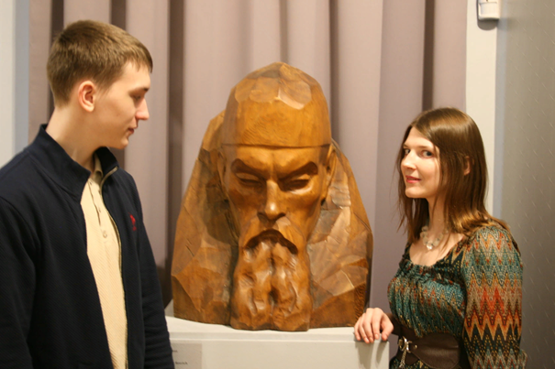
Виртуальные экскурсии по «космистским» музеям

Slide 10
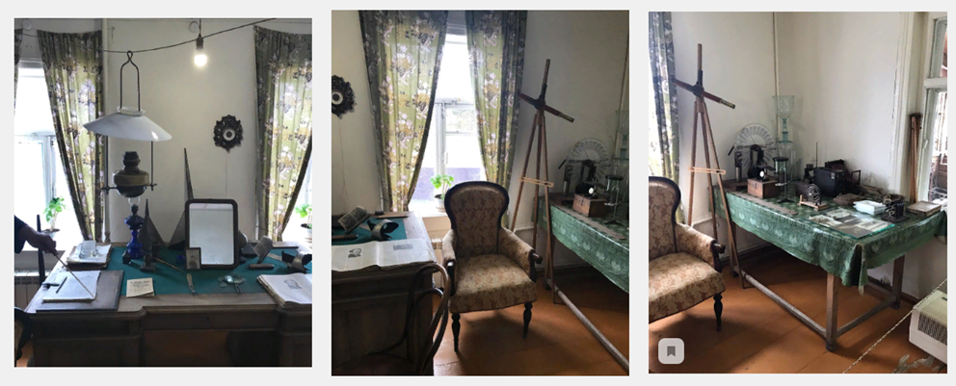
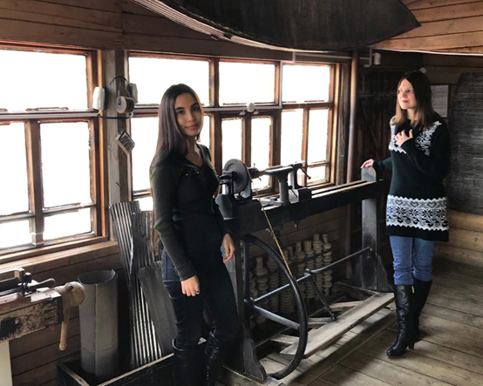
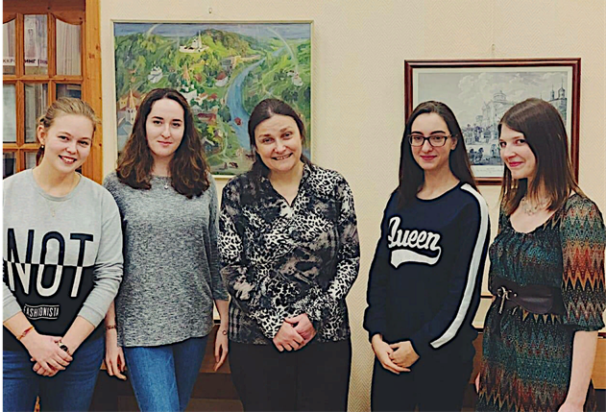
Виртуальные экскурсии по «космистским» музеям

Slide 11
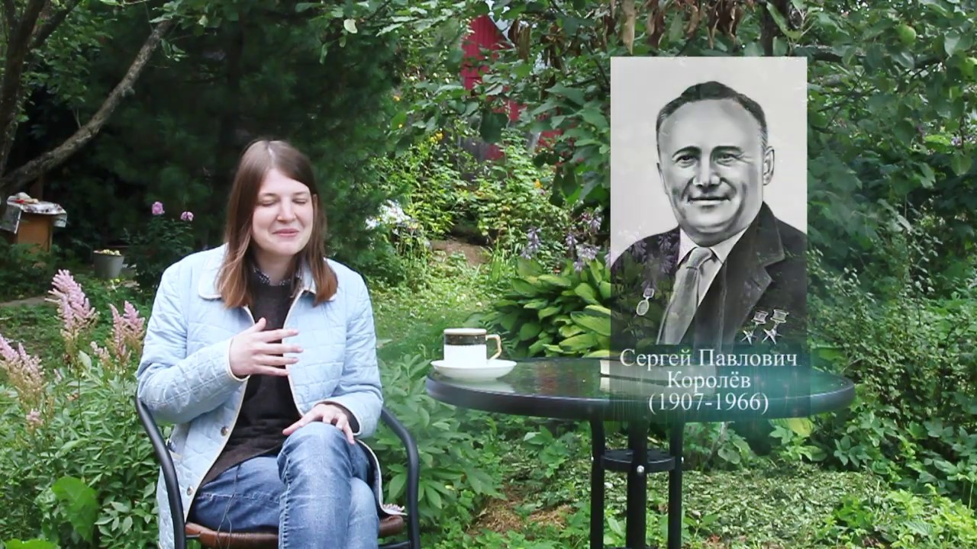
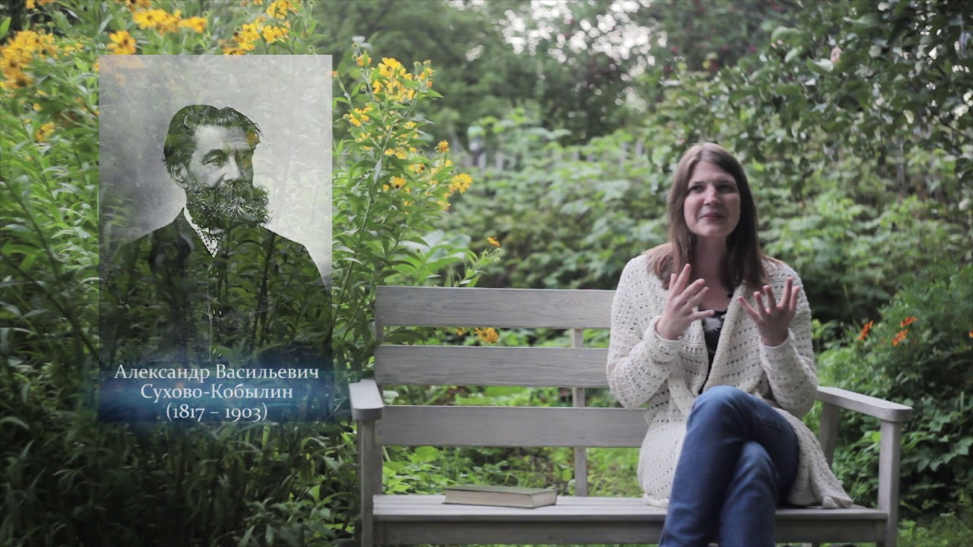
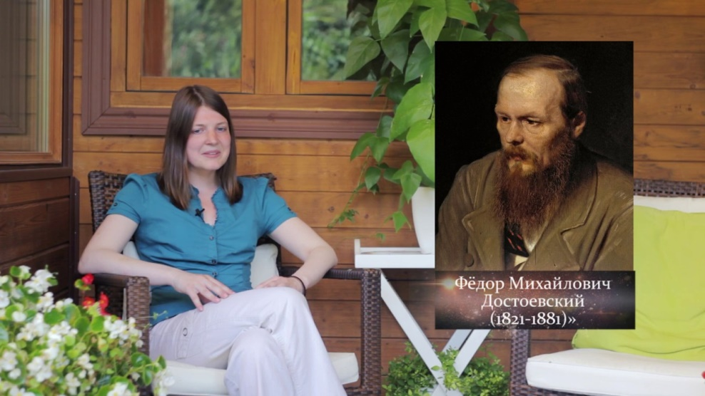
Курс для школьников о русском космизме

Slide 12
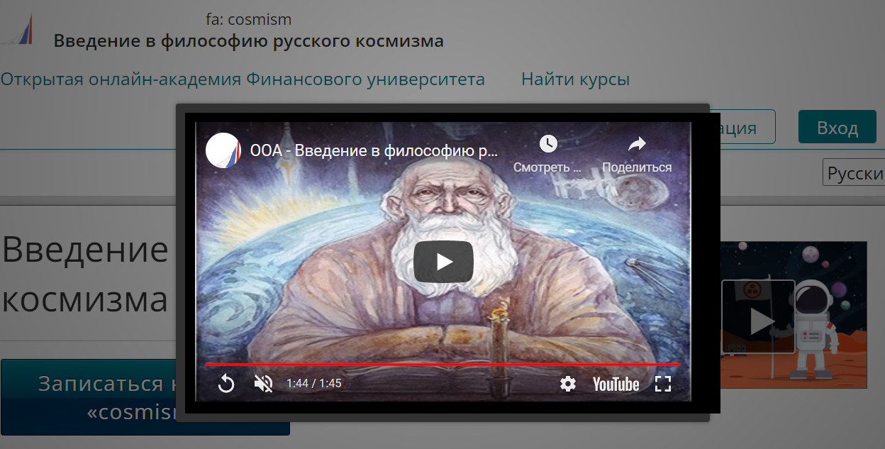
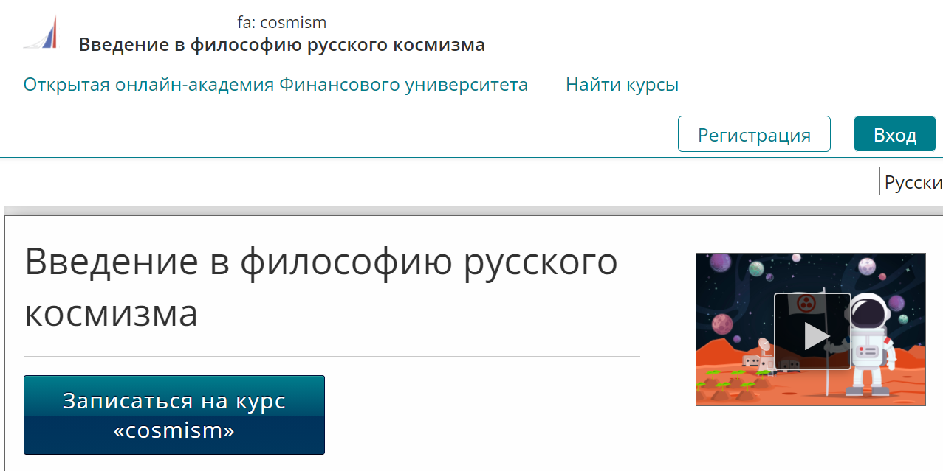
Курс для школьников о русском космизме

